Slide 1
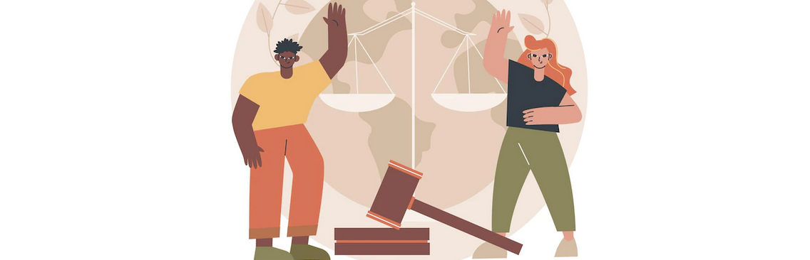
Marco normativo internacional y nacional en violencia hacia las mujeres e integrantes del grupo familiar
Programa Nacional Aurora

Slide 2
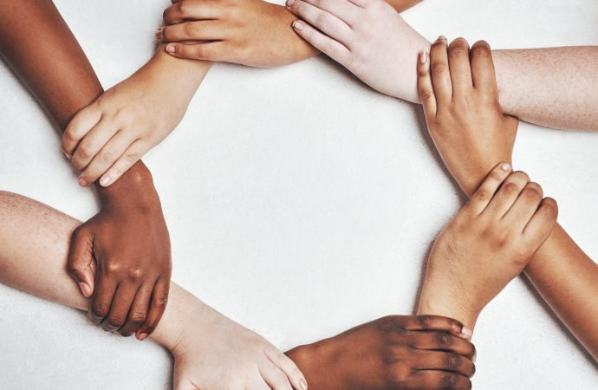
Declaración Universal de Derechos Humanos
El 10 de diciembre de 1948, la Asamblea General de las Naciones Unidas, aprobó y proclamó la Declaración Universal de Derechos Humanos.
En su Artículo 1 establece que: “Todos los seres humanos nacen libres e iguales en dignidad y derechos y, dotados como están de razón y conciencia, deben comportarse fraternalmente los unos con los otros”.

Slide 3
Declaración Universal de Derechos Humanos
La Declaración reconoce de manera universal, que todas las personas tienen todos los derechos y libertades proclamadas en la declaración, sin distinción alguna.
Siendo inherentes a todos los seres humanos, inalienables (que no se pueden quitar o renunciar a ellos), indivisibles, interrelacionados e interdependientes, debiendo ser aplicables en igual medida a todas las personas, con igualdad de dignidad y de derechos.

Slide 4
Derechos Humanos
Los Derechos Humanos son garantías jurídicas universales que protegen a todos los individuos y a los grupos, frente a las acciones que perjudican las libertades fundamentales y la dignidad humana.
Son condiciones esenciales del ser humano, sin distinción de nacionalidad, sexo, identidad de género, orientación sexual, lugar de residencia, etnia, color de piel, idioma, religión, etc.

Slide 5
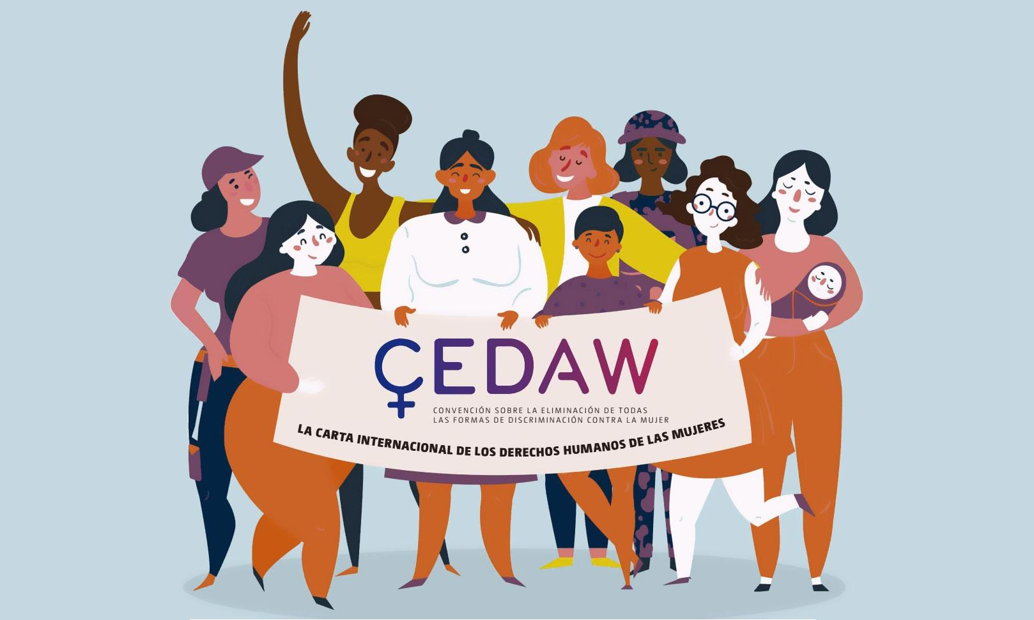
Convención sobre la eliminación de todas formas de discriminación contra la mujer-CEDAW
Es el tratado internacional de derechos humanos que define la discriminación contra las mujeres en su diversidad.
La Convención obliga a los Estados Partes a eliminar la discriminación contra la mujer en la vida pública y privada, incluido lo que ocurre dentro de la familia.
Expone los ámbitos específicos de discriminación que afectan de modo particular a las mujeres, y establecen los medios de eliminar la discriminación en dichos ámbitos (educativo, empleo, participación política, salud sexual y reproductiva).

Slide 6
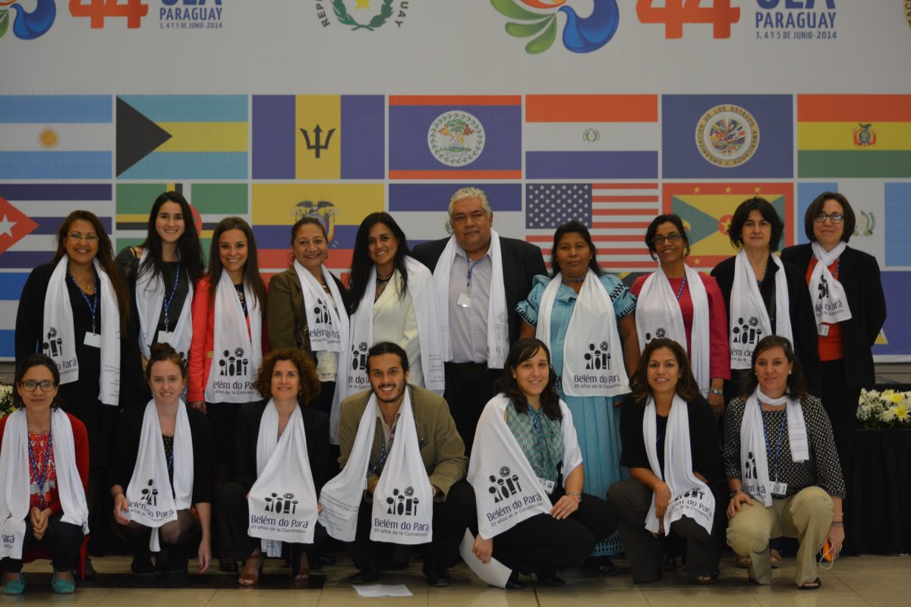
Convención Interamericana para prevenir, sancionar y erradicar la violencia contra las Mujeres (Belém do Pará)
Reconoce a la violencia contra las mujeres como una violación de derechos humanos. Se colocó el problema de esta violencia en la agenda pública mundial, lo que implicó que la violencia contra las mujeres pasara de ser considerada como un problema del ámbito privado a un tema público para prevenirlo, erradicarlo y sancionarlo.

Slide 7
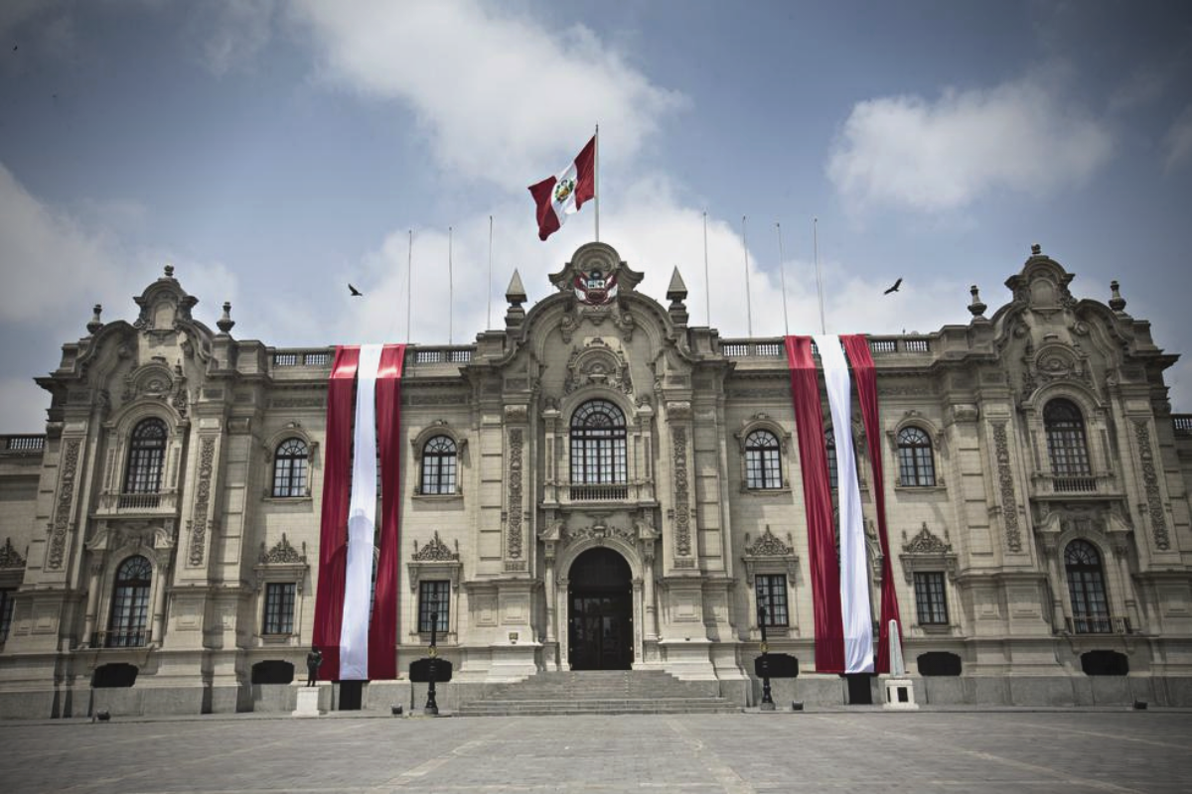
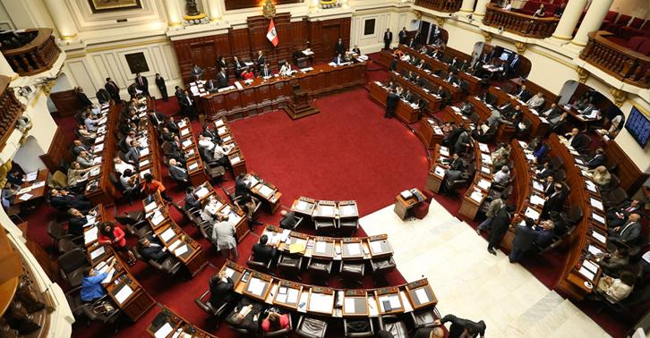
Convención Interamericana para prevenir, sancionar y erradicar la violencia contra las Mujeres (Belém do Pará)
La violencia contra las mujeres es una violación de derechos humanos. Por tal, para el pleno disfrute de todos los derechos humanos de las mujeres; los Estados tienen la obligación de proteger a las mujeres de la violencia, responsabilizar a los culpables e impartir justicia y otorgar recursos a las víctimas.

Slide 8
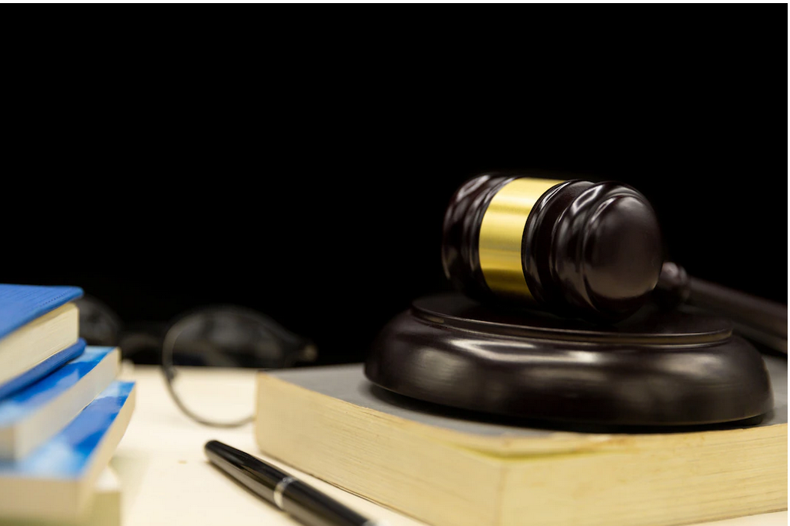
La debida diligencia
Es la obligación de los Estados a investigar las graves violaciones a los derechos humanos para garantizar la tutela de los derechos fundamentales
Así, la Corte Interamericana de Derechos Humanos -en adelante la Corte IDH -estableció, en la sentencia del caso Velásquez Rodríguez la existencia de un deber estatal “de investigar seriamente con los medios [que el Estado tenga] a su alcance, las violaciones que se hayan cometido dentro del ámbito de su jurisdicción, a fin de identificar a los responsables, de imponerles las sanciones pertinentes y de asegurar a la víctima una adecuada reparación.

Slide 9
Ley Nº 30364, Ley para prevenir, sancionar y erradicar la violencia contra las mujeres y los integrantes del grupo familiar
La Ley N° 30364 es la norma que tiene como fin el de prevenir, erradicar y sancionar toda forma de violencia contra las mujeres por su condición de tales, y contra los integrantes del grupo familiar, producida en el ámbito público o privado. Especialmente cuando se encuentran en situación de vulnerabilidad, por edad o situación física como las niñas, niños, adolescentes, personas adultas mayores y personas con discapacidad.

Slide 10
Sujetos de protección de la Ley Nº 30364
Niña
Adolescente
Joven
Adulta
Adulta mayor
Mujeres durante todo el ciclo de su vida

Slide 11
Sujetos de protección de la Ley Nº 30364
Integrantes del grupo familiar

Slide 12
Tipos de violencia, según la ley Nº 30364

Slide 13
¿Quiénes pueden denunciar?

Slide 14
Importante

Slide 15
¿Dónde se puede denunciar?

